Slide 1
МИНИСТЕРСТВО ЦИФРОВОГО РАЗВИТИЯ,
СВЯЗИ И МАССОВЫХ КОММУНИКАЦИЙ РОССИЙСКОЙ ФЕДЕРАЦИИ
ФЕДЕРАЛЬНОЕ ГОСУДАРСТВЕННОЕ БЮДЖЕТНОЕ ОБРАЗОВАТЕЛЬНОЕ УЧРЕЖДЕНИЕ ВЫСШЕГО ОБРАЗОВАНИЯ
«САНКТ-ПЕТЕРБУРГСКИЙ ГОСУДАРСТВЕННЫЙ УНИВЕРСИТЕТ ТЕЛЕКОММУНИКАЦИЙ ИМ. ПРОФ. М.А. БОНЧ-БРУЕВИЧА»
(СПбГУТ)
Санкт-Петербургский колледж телекоммуникаций им. Э.Т. Кренкеля
Специальность: 09.02.03 - Программирование в компьютерных системах
ВЫПУСКНАЯ КВАЛИФИКАЦИОННАЯ РАБОТА
(проект)
«Разработка автоматизированной информационной системы сервисного ИТ-центра»
Дипломник | Самойлов Евгений Александрович
Руководитель | Карелина Ирина Владимировна
Санкт-Петербург 2023
Notes:
Добрый день, уважаемые председатель и члены государственной экзаменационной комиссии! Вашему вниманию предоставляется выпускная квалификационная работа студента Самойлова Евгения Александровича на тему «Разработка автоматизированной информационной системы сервисного ИТ-центра»

Slide 2
Постановка задач
Самойлов Евгений Александрович. Разработка автоматизированной информационной системы сервисного ИТ-центра
Цель:
Разработка автоматизированной информационной системы сервисного IT-центра.
Задачи:
провести анализ предметной области;
разработать функциональные требования к системе;
сформировать нефункциональные требования к системе;
провести обзор архитектуры программного обеспечения;
спроектировать ER-диаграмму;
разработать базу данных;
разработать основной функционал веб-сервиса;
провести тестирование веб-сервиса и БД;
подготовить технологическую документацию;
провести технико-экономическое обоснование программного продукта.
Notes:
Целью выпускной квалификационной работы является:
Для достижения поставленной цели необходимо решить следующие задачи:

Slide 3
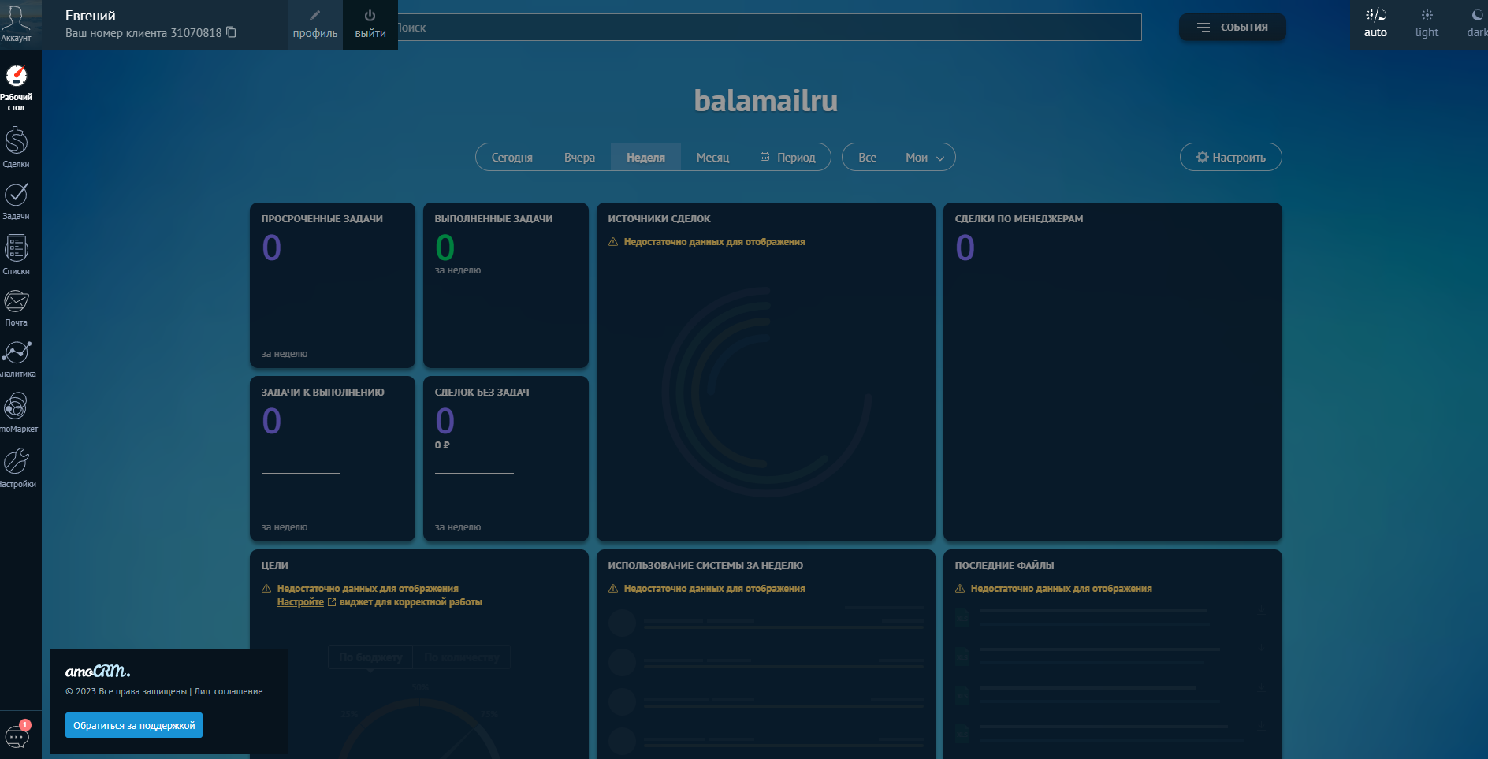
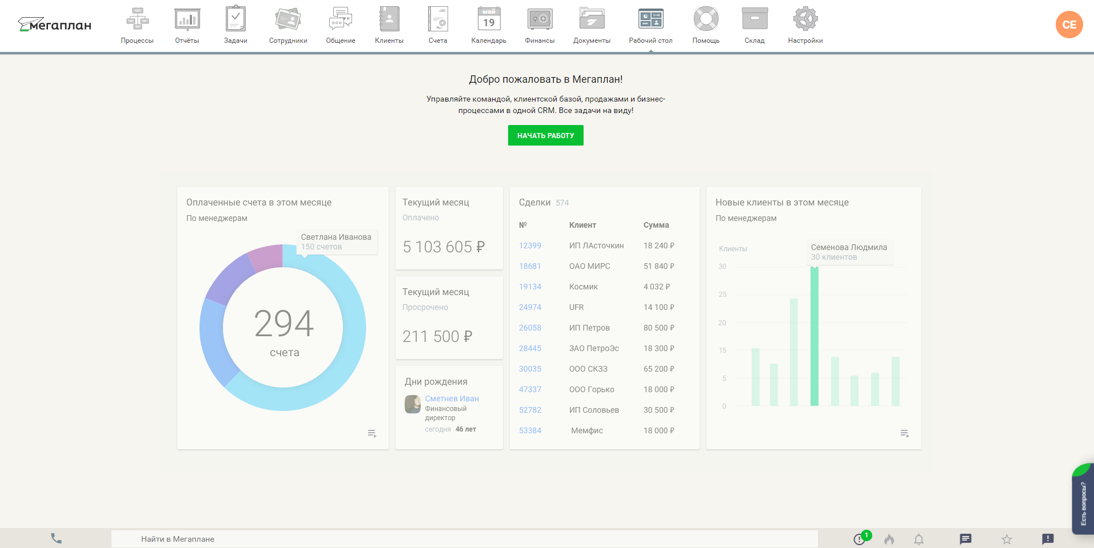
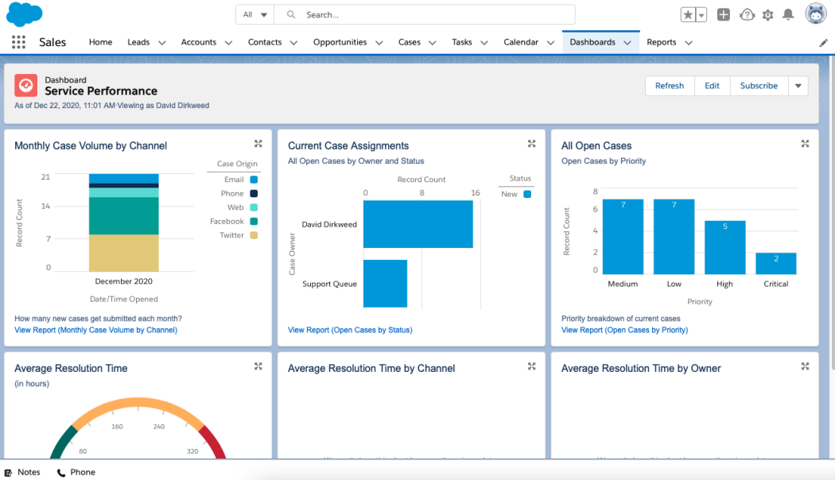
Актуальность проекта
Самойлов Евгений Александрович. Разработка автоматизированной информационной системы сервисного ИТ-центра
Мегаплан
AmoCRM
Salesforce
Notes:
В современном бизнесе нельзя обойтись без технической поддержки в виде программ для ведения бизнеса, учета клиентов, поставщиков и поставок, а также учет продаж. Для удобства ведения коммерческих взаимоотношений, современные технологии предлагают использование онлайн-касс и автоматизированных информационных систем. На слайде представлены наиболее популярные CRM системы.

Slide 4
SWOT - анализ
Самойлов Евгений Александрович. Разработка автоматизированной информационной системы сервисного ИТ-центра
 | Положительное влияние/Сильные стороны | Отрицательное влияние/Слабые стороны
Внутренняя среда | Цены на услуги более низкие чем у конкурентов | Потребность в расходах на «раскрутку», для узнаваемости системы
Внешняя среда | Возможность быстрого роста благодаря всем нужным функционалам | Высокая конкуренция, многим пользователем привычнее пользоваться другими системами
Notes:
SWOT - анализ показывает, какие сильные и слабые стороны могут быть у сервиса во внутренней и внешней среде

Slide 5
PEST - анализ
Самойлов Евгений Александрович. Разработка автоматизированной информационной системы сервисного ИТ-центра
Political Ужесточение ограничений | Economic Нехватка средств
Social Недостаточность функционала | Technological Потеря актуальности
Notes:
Из PEST-анализа понятно, какие риски могут быть у сервиса в политической, экономической, социальной и технологической сферах.
Political
Может быть ужесточение ограничений, что приведет к ограничению функционала системы
Economic
Из-за роста курса валют может не хватать средств для поддержания функционирования системы
Social
Центры, использующие другие системы могут создать мнение о недостаточности функционала.
Technological
Развитие систем конкурентов может привести к потере актуальности

Slide 6
Постановка задачи : функциональные требования
Самойлов Евгений Александрович. Разработка автоматизированной информационной системы сервисного ИТ-центра
Система должна обладать следующими функциями:
Авторизация в системе;
Регистрация новых сотрудников;
Авторизация в админ-панели;
Добавление и обработка заявок;
Добавление и редактирование данных;
Экспорт данных о продажах;
Управление учетной записью;
Просмотр справки о странице.

Slide 7
Постановка задачи : нефункциональные требования
Самойлов Евгений Александрович. Разработка автоматизированной информационной системы сервисного ИТ-центра
Для работы с клиентской частью web-приложения необходимо современный браузер, с поддержкой HTML5, CSS 3 и ECMAScript 2015 (ES6).
Например:
Google Chrome;
Yandex браузер;
Opera;
Safari

Slide 8







Программно-аппаратные средства для разработки
Самойлов Евгений Александрович. Разработка автоматизированной информационной системы сервисного ИТ-центра
HTML
CSS
JavaScript
Python
PyCharm
Photoshop

Slide 9
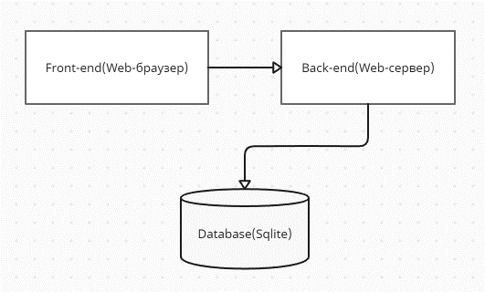
Архитектура программного обеспечения
Самойлов Евгений Александрович. Разработка автоматизированной информационной системы сервисного ИТ-центра
Диаграмма компонентов системы

Slide 10
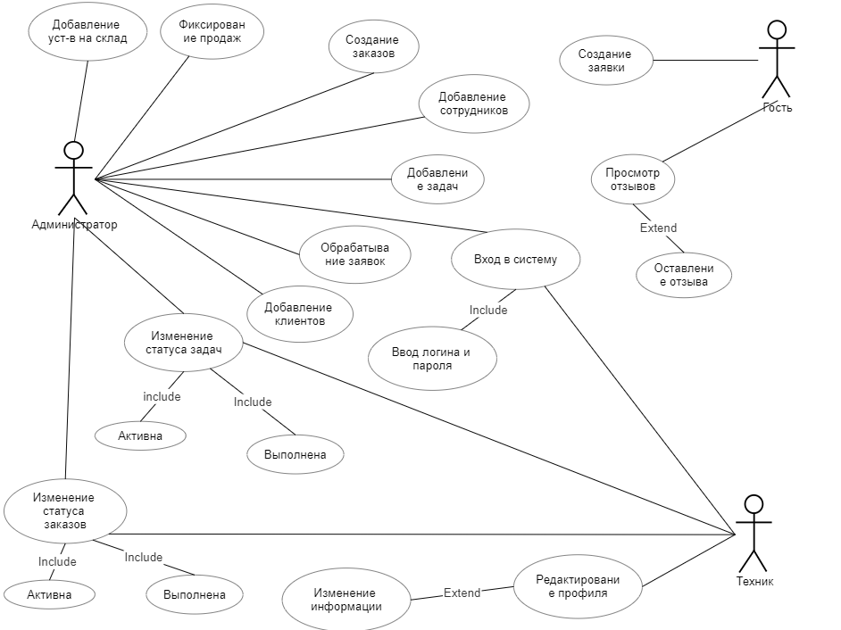
Моделирование программного обеспечения
Самойлов Евгений Александрович. Разработка автоматизированной информационной системы сервисного ИТ-центра
Диаграмма use-case

Slide 11
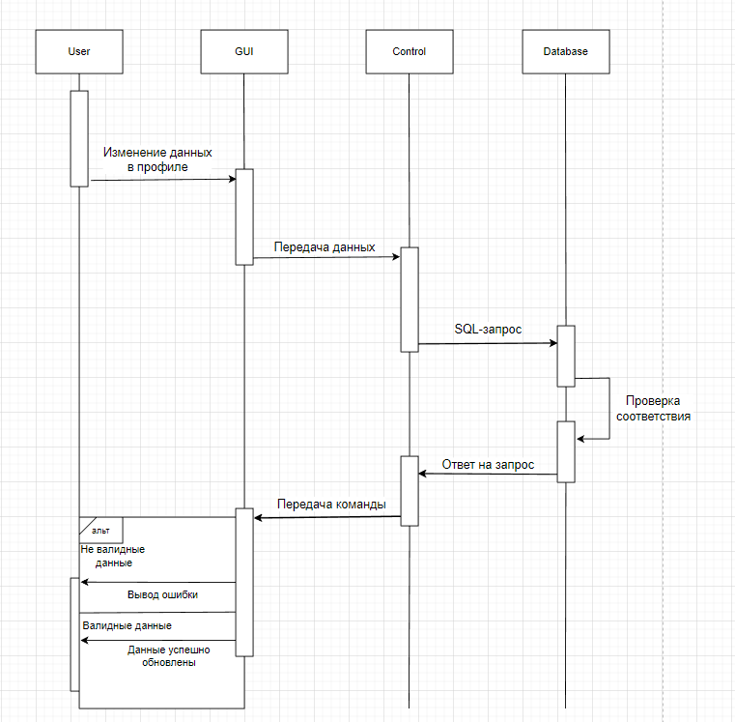
Моделирование программного обеспечения
Самойлов Евгений Александрович. Разработка автоматизированной информационной системы сервисного ИТ-центра
Диаграмма прецедента последовательности «Изменение личных данных»

Slide 12
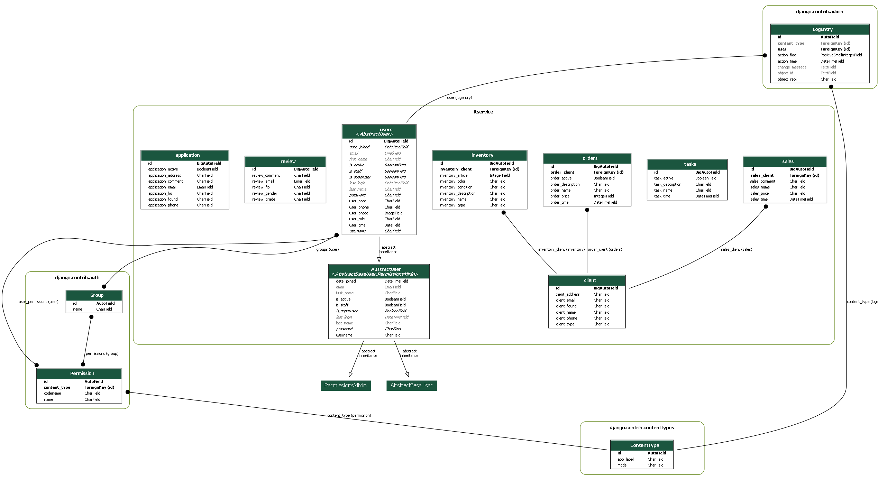
Проектирование базы данных
Самойлов Евгений Александрович. Разработка автоматизированной информационной системы сервисного ИТ-центра
ER-диаграмма
Notes:
ER-диаграмма базы данных программного продукта.

Slide 13
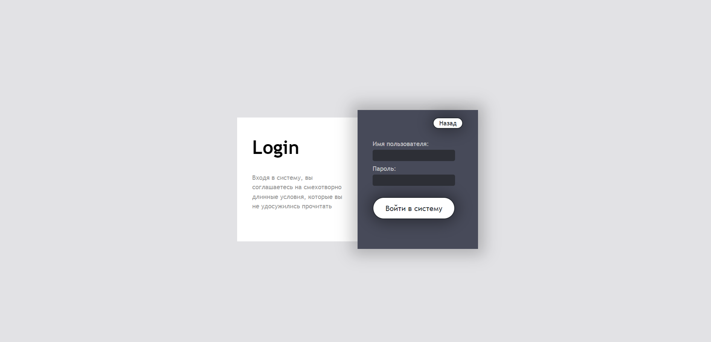
Графический интерфейс пользователя
Самойлов Евгений Александрович. Разработка автоматизированной информационной системы сервисного ИТ-центра
Окно Авторизации

Slide 14
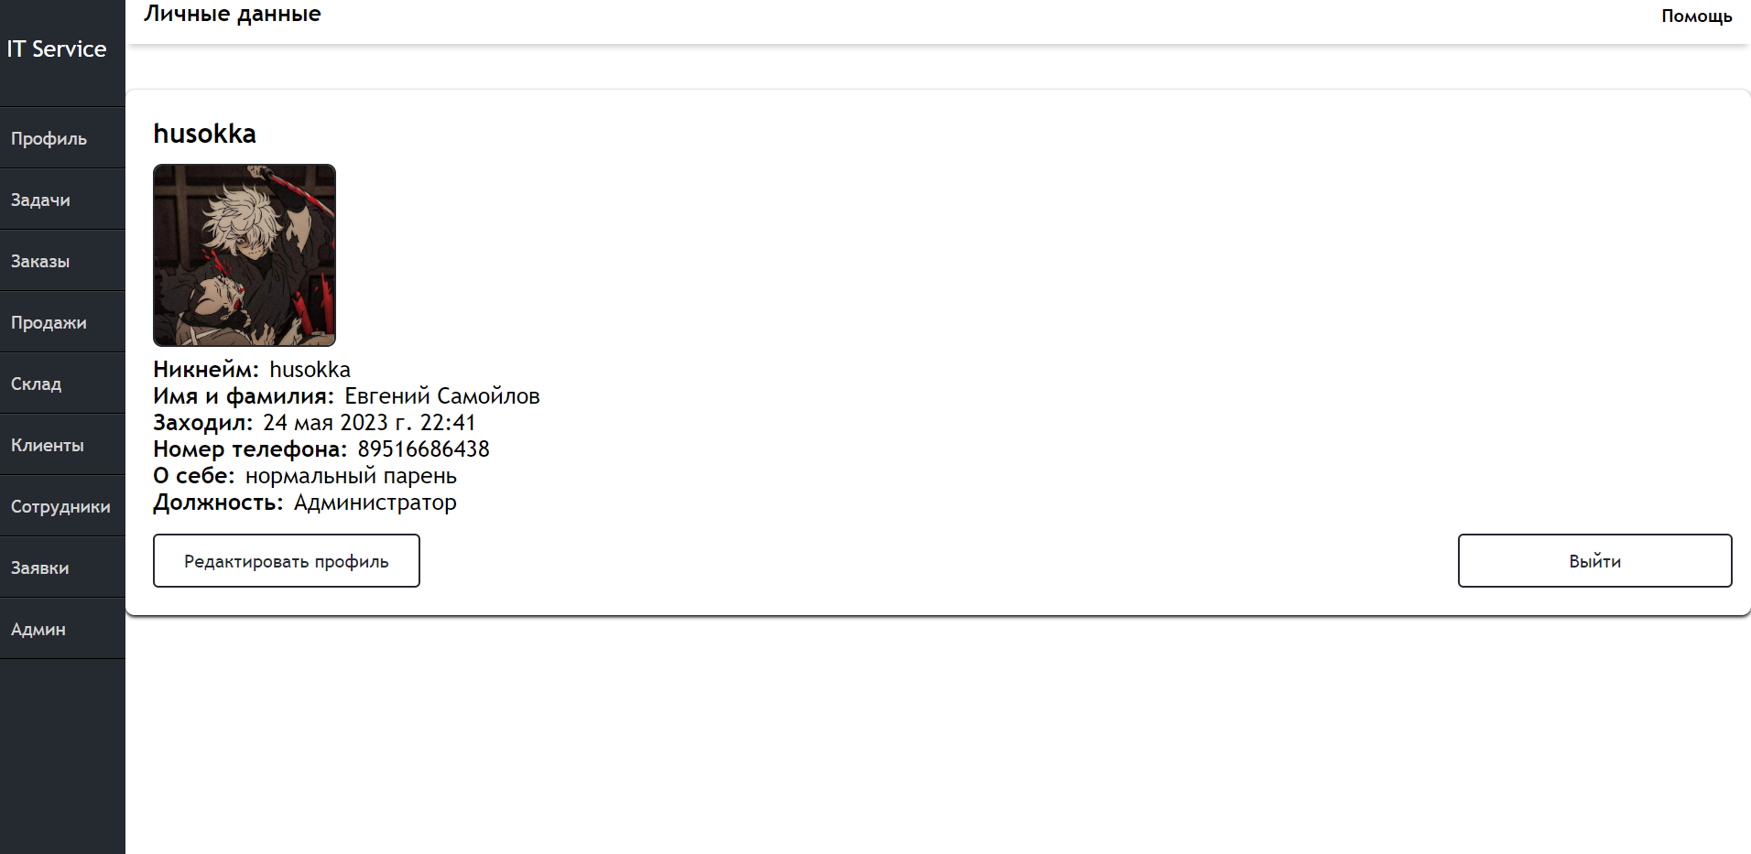
Графический интерфейс пользователя
Самойлов Евгений Александрович. Разработка автоматизированной информационной системы сервисного ИТ-центра
Окно Личный кабинет

Slide 15
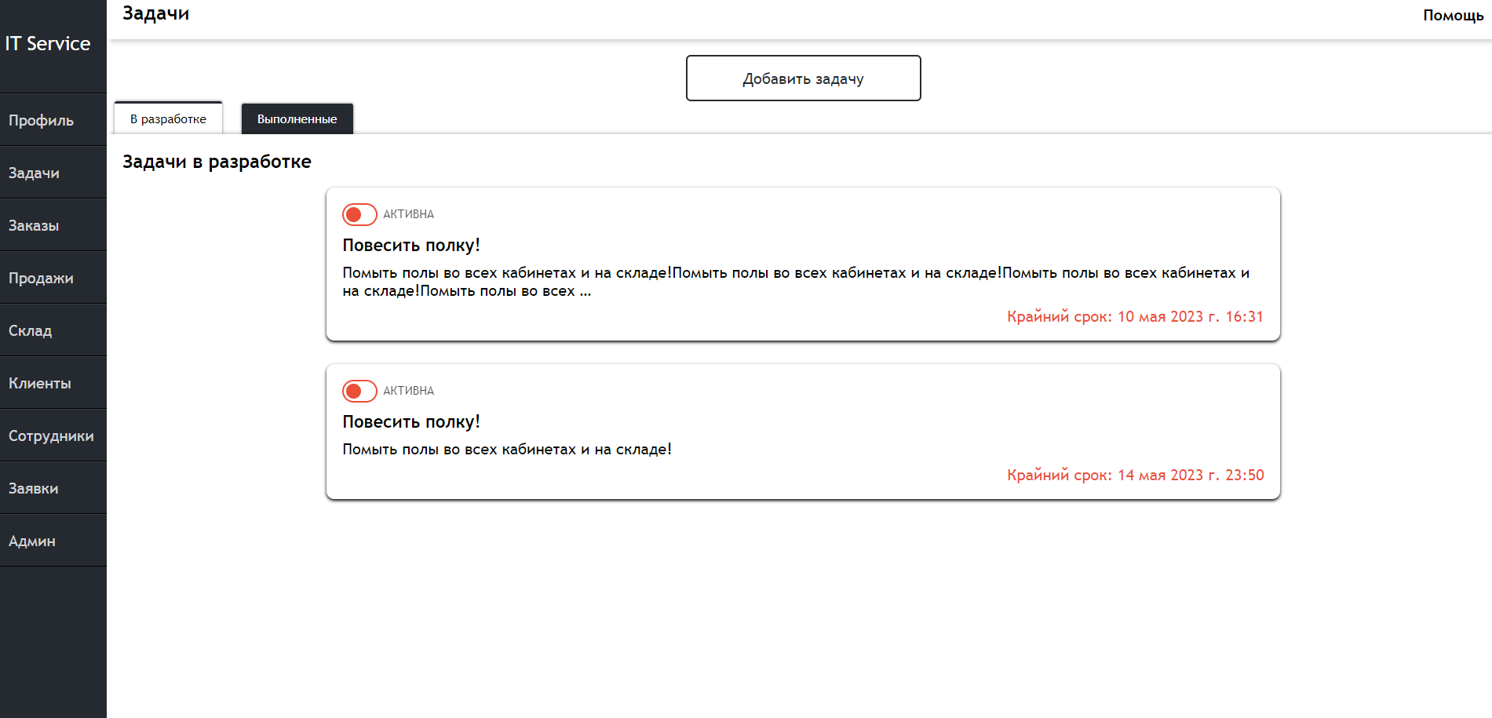
Графический интерфейс пользователя
Самойлов Евгений Александрович. Разработка автоматизированной информационной системы сервисного ИТ-центра
Окно Задач

Slide 16
Графический интерфейс пользователя
Самойлов Евгений Александрович. Разработка автоматизированной информационной системы сервисного ИТ-центра
class ProfileUpdateView(UpdateView): model = users form_class = ProfileUpdateForm template_name = 'itservice/profile_edit.html' def get_object(self, queryset=None): return self.request.user def get_context_data(self, **kwargs): context = super().get_context_data(**kwargs) if self.request.POST: context['user_form'] = ProfileFrom(self.request.POST, instance=self.request.user) else: context['user_form'] = ProfileFrom(instance=self.request.user) return context def form_valid(self, form): context = self.get_context_data() user_form = context['user_form'] with transaction.atomic(): if all([form.is_valid(), user_form.is_valid()]): user_form.save() form.save() else: context.update({'user_form': user_form}) return self.render_to_response(context) return super(ProfileUpdateView, self).form_valid(form) def get_success_url(self): return reverse_lazy('profile')
Фрагмент кода для изменения личных данных

Slide 17
Тестирование программного обеспечения
Самойлов Евгений Александрович. Разработка автоматизированной информационной системы сервисного ИТ-центра
Название | Тестовые данные | Ожидаемый результат | Фактический результат | Статус
Вход с вводом существующего логина и пароля | Логин: admin Пароль: static123 Роль сотрудника: Менеджер | Сотрудник успешно вошел в систему | Сотрудник успешно вошел в систему | Пройден
Вход с вводом несуществующего логина и пароля | Логин: user Пароль: user Роль сотрудника: неизвестна | Система оповещает о неправильном логине и пароле | Сотрудник не вошел в систему, сообщение получено | Пройден
Вход с вводом только логина | Логин: admin Пароль: - Роль сотрудника: Менеджер | Система оповещает о необходимости ввода пароля | Система оповещает о необходимости ввода пароля | Пройден
Вход с вводом только пароля | Логин: - Пароль: static123 Роль сотрудника: Менеджер | Система оповещает о необходимости ввода логина | Система оповещает о необходимости ввода логина | Пройден

Slide 18


Разработка технической документации
Самойлов Евгений Александрович. Разработка автоматизированной информационной системы сервисного ИТ-центра
Руководство администратора Руководство пользователя
Notes:
Для работы с проектом были разработаны: руководство пользователя, руководство администратора. Ознакомиться с технологической документацией можно в приложениях к пояснительной записке.

Slide 19
Экономическое обоснование проекта
Самойлов Евгений Александрович. Разработка автоматизированной информационной системы сервисного ИТ-центра
№ п/п | Наименование статей затрат | Обозначение | Сумма, руб.
1 | Затраты на материалы | З_{М} | 11 410
2 | Эксплуатационные затраты (ф.5) | Эз | 31 095
3 | Фонд оплаты труда (ф.2) | ФОТ | 32 916
4 | Отчисления от фонда оплаты труда (ф.3) | О_{ФОТ} | 9 875
5 | Накладные расходы (ф.12) | C_{накл} | 13 166
6 | Себестоимость ПО без учета расходов на сопровождение и адаптацию | п.1+п.2+п.3+п.4+п.5 | 98 462
7 | Расходы на сопровождение и адаптацию | 10% от п. 6 | 9 846
8 | Полная (плановая) себестоимость ПО | С_{пол}.= п.6 + п.7 | 108 308
Notes:
В ходе выполнения выпускной квалификационной работы было проведено технико-экономическое обоснование проекта. Все экономические расчеты приведены в тексте пояснительной записки.

Slide 20
Вывод
Самойлов Евгений Александрович. Разработка автоматизированной информационной системы сервисного ИТ-центра
Цель дипломной работы - это автоматизированная информационная система для IT сервиса, разработанная на языке Python с использованием фреймворка Django в среде PyCharm.
В дальнейшем планируется:
• добавить тарифные временные планы использования данной системы;
• обновить интерфейс;
• улучшить автоматизацию приема заявок.
Notes:
В результате работы были достигнуты все поставленные цели, и создана полноценная информационная система для IT сервисов. Выводы по результатам работы указывают на то, что проект имеет большой потенциал для дальнейшего развития и улучшения.

Slide 21
МИНИСТЕРСТВО ЦИФРОВОГО РАЗВИТИЯ,
СВЯЗИ И МАССОВЫХ КОММУНИКАЦИЙ РОССИЙСКОЙ ФЕДЕРАЦИИ
ФЕДЕРАЛЬНОЕ ГОСУДАРСТВЕННОЕ БЮДЖЕТНОЕ ОБРАЗОВАТЕЛЬНОЕ УЧРЕЖДЕНИЕ ВЫСШЕГО ОБРАЗОВАНИЯ
«САНКТ-ПЕТЕРБУРГСКИЙ ГОСУДАРСТВЕННЫЙ УНИВЕРСИТЕТ ТЕЛЕКОММУНИКАЦИЙ ИМ. ПРОФ. М.А. БОНЧ-БРУЕВИЧА»
(СПбГУТ)
Санкт-Петербургский колледж телекоммуникаций им. Э.Т. Кренкеля
Специальность: 09.02.03 - Программирование в компьютерных системах
ВЫПУСКНАЯ КВАЛИФИКАЦИОННАЯ РАБОТА
(проект)
«Разработка автоматизированной информационной системы сервисного ИТ-центра»
Дипломник | Самойлов Евгений Александрович
Руководитель | Карелина Ирина Владимировна
Санкт-Петербург 2023
Notes:
Мой доклад окончен. Благодарю за внимание! Готов ответить на Ваши вопросы!

